Slide 1
职责链模式

Slide 2
一、什么是职责链模式
Chain of Responsibility（CoR）模式也叫责任
链模式，是行为模式之一。
在责任链模式里，很多对象通过每一个对象对
其下家的引用而连接起来形成一条链。请求在这
个链上传递，直到链上的某一个对象决定处理此、
请求。

Slide 3
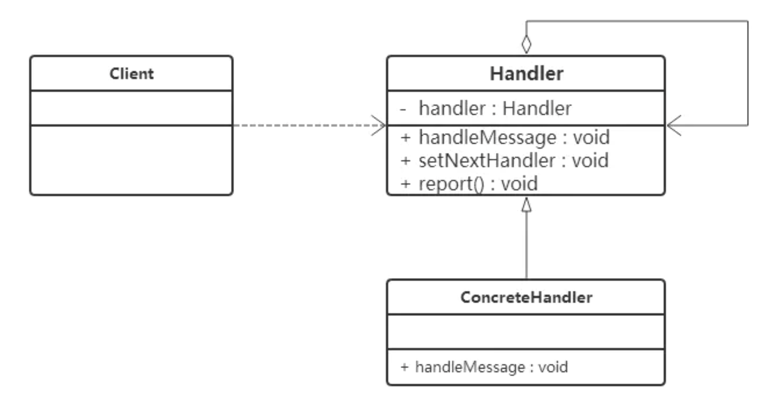
二、职责链模式的类图结构
- 抽象处理者：处理请求的接口或者抽象类，提供了处理请求的的方法和设置下一个处理者的方法。
- 具体处理者：实现或者继承抽象处理者，对请求进行处理，如果不能处理将请求转发给下一个节点。
- 客户类：创建处理链，并向链头的具体处理者对象提交请求，它不关心处理细节和请求的传递过程。

Slide 4
三、代码示例
https://gitee.com/hellopliu/cor-demo

Slide 5
四、职责链模式的应用场景
如果你愿意，所有的if…else语句及switch…case语句你都可以使用责任链模式进行改造，但是大部分情况下，这样做都是不必要的。
而只有当过多的if…else分支导致代码难以维护时，考虑使用职责链模式进行业务拆分。

Slide 6
五、职责链模式的扩展
职责链模式存在以下两种情况
标准职责链模式：
一个请求必须被某一个处理者对象所接收，且一个具体处理者对某
个请求的处理只能采用以下两种行为之一：自己处理（承担责任）；
把责任推给下家处理。
非标准职责链模式：
允许出现某一个具体处理者对象在承担了请求的一部分责任后又将
剩余的责任传给下家的情况，且一个请求可以最终不被任何具体处
理者对象所处理。

Slide 7
六、职责链模式的优缺点
优点：
1.降低耦合度，将请求的发送者和接收者解耦。
2.增强了扩展性，可以按需增加具体处理类，符合开闭原则。
3.责任分担，每个类只需要处理该处理的工作，符合单一职责原则。
4.增强了给对象指派职责的灵活性。当工作流程发生变化，可以动态地改变链内的成员或者调动它们的次序，也可动态地新增或者删除责任。
缺点：
1.不能保证每个请求一定被处理。由于一个请求没有明确的接收者，所以不能保证它一定会被处理，该请求可能一直传到链的末端都得不到处理。
2.对比较长的职责链，请求的处理可能涉及多个处理对象，系统性能将受到一定影响。

Slide 8
感谢观看

